Slide 1
1. 命名下列各配合物和配离子，并指出中心离子、配体、配位原子和配位数：
 | 名称 | 中心离子 | 配体 | 配位原子 | 配位数
[CoOH(NH₃)₄ (H₂O)]²⁺ | 一羟基·四氨·一水合钴(III)离子 | Co(III) | OH⁻ NH₃ H₂O | O N O | 6
[Pt(NH₃)₄] [PtCl₆] | 六氯合铂(IV)酸四氨合铂(II) | Pt(II) Pt(IV) | NH₃ Cl⁻ | N Cl | 4 6
Ag₂[HgI₄] | 四碘合汞(II)酸银 | Hg(II) | I⁻ | I | 4

Slide 2
 | 名称 | 中心离子 | 配体 | 配位原子 | 配位数
[Co (en)₃]Cl₃ | 氯化三乙二胺合钴(III) | Co(III) | en | N | 6
[Fe(CN)₅(Py)]³⁻ | 五氰·一吡啶合铁(II)离子 | Fe(II) | CN⁻ Py | C N | 6
[CoBr(NH₃)₅] SO₄ | 硫酸一溴·五氨合钴(III) | Co(III) | Br⁻ NH₃ | Br N | 6

Slide 3
2. 写出下列各配合物的化学式：
(2) K[PtCl₅(NH₃)] (4) [CoCl₂(NH₃)₄]Cl
3. 依据配合物的价键理论，指出下列配离子的配位情况(价层电子排布、杂化轨道、空间构型)：
 | 价层电子排布 | 杂化轨道 | 空间构型
[Cd(NH₃)₄]²⁺ | 4s²4p⁶4d¹⁰ | sp³ | 正四面体
[Co(NH₃)₆]³⁺ (μ = 0 B.M.) | 3s²3p⁶3d⁶ | d²sp³ | 正八面体
[CoF₆]³⁻ ( n = 4 ) | 3s²3p⁶3d⁶ | sp³d² | 正八面体
[MnBr₄]²⁻ ( n = 5 ) | 3s²3p⁶3d⁵ | sp³ | 正四面体

Slide 4
4. 根据实际测得的有效磁矩，判断下列配离子中哪些是高自旋的？哪些是低自旋的？哪些是内轨型的？哪些是外轨型的？
 | 价层电子排布 | 成单电子数 n | 类型
[Fe(en)₂]²⁺ (μ = 5.5 B.M.) | 3s²3p⁶3d⁶ | 4 | 外轨 高自旋
[Mn(CN)₆]⁴⁻ (μ = 1.8 B.M.) | 3s²3p⁶3d⁵ | 1 | 内轨 低自旋
K₃[Fe(CN)₆] (μ = 2.4 B.M.) | 3s²3p⁶3d⁵ | 1 | 内轨 低自旋
[Pt(CN)₄]²⁻ (μ = 0 B.M. ) | 5s²5p⁶5d⁸ | 0 | 内轨 低自旋

Slide 5
8．解答：
查表得E^{θ}(Cu²⁺/Cu)=0.34V
由题意知：E^{θ}(Cu(NH₃)₄²⁺/Cu)=-0.0300V
E^{θ}(Cu(NH₃)₄²⁺/Cu)= E^{θ}(Cu²⁺/Cu)-(0.0592/2)lgK^{θ}_{f}
即：-0.0300=0.34-(0.0592/2)lgK^{θ}_{f}
所以：lgK^{θ}_{f}=12.54
K^{θ}_{f}=3.5×10¹²

Slide 6
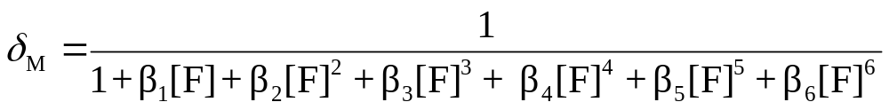
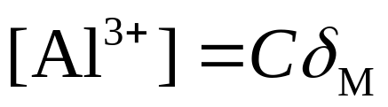


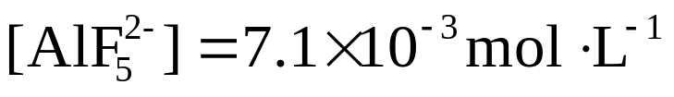

10.解答：
分布系数
[AlF₄]= β₂[Al][F]²
[AlF₅]= β₅[Al][F]⁵
[AlF₆]= β₆[Al][F]⁶

Slide 7
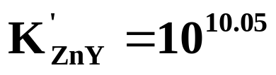
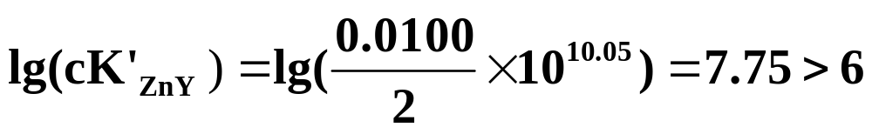
13. pH = 5.0时，锌和EDTA配合物的条件稳定常数是多少？假设Zn²⁺和EDTA的浓度均为0.0100mol·L⁻¹(不考虑羟基配位等副反应)，此时能否用EDTA标准溶液滴定Zn²⁺?
解：查表得 pH = 5.0 时，lgα_{Y(H)} = 6.45
所以在此pH值下可以用EDTA标准溶液滴定Zn²⁺

Slide 8

15. 答： =7.73>6，可以准确滴定。
18. 解：（1）pH=10.00时，查表得：lg K_{ZnY} =16.50，lgαY(H) =0.45，lgαZn(OH⁻) =2.40
αZn(NH₃)=1+β1[NH₃]+ β2[NH₃]²+ β3[NH₃]³+ β4[NH₃]⁴
=1+10^{2.27-1.0}+10^{4.61-2.0}+10^{7.01-3.00}-10^{9.06-4.00}=10^{5.10}
αZn=αZn(OH⁻) +αZn(NH₃) -1=10^{5.10}
lgαZn=5.10
（2）lgK '_{ZnY}= lg K_{ZnY} - lgαY(H) - lgαZn =16.50-0.45-5.10=10.95
（3） mol⋅dm⁻³
[Zn²⁺]=[Zn’]/ αZn=0.080/105.10= 6.4×10⁻⁷mol⋅dm⁻³

